Slide 1

CodeUP
벤치마킹 리포트
The Benchmarking Report

Slide 2
Index
1. Editplus
젊음을 불태워라!
Betting
2. 벤치마킹 2
3. 벤치마킹 3
4. 벤치마킹 4

Slide 3
CodeUP
1. Editplus

Slide 4

Editplus
(https://www.editplus.com/index.html)

Slide 5
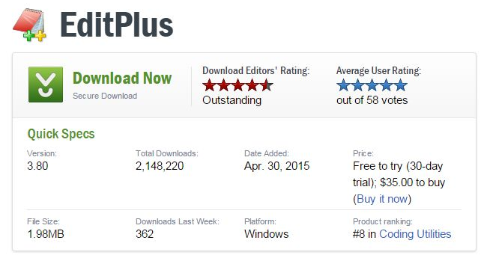

About Editplus
에디트플러스(Editplus)는 인터넷 환경에서 편리하게 사용할 수 있는 윈도우용 문서 편집기로서,
메모장을 대신할 뿐 아니라 웹문서나 프로그램 개발을 쉽게 할 수 있도록 도와주는 많은 기능들을 지원한다.
주로 HTML편집기로 이용하지만, Java같은 언어도 손쉬운 사용자 설정을 통해 컴파일과 실행을 할 수 있다.
대표적인 IT 기술 웹사이트인 Cnet에서 누적 다운로드수 2,148,220명을 기록하고 있으며, 별 4.5개로 좋은 평가를 받고 있다.
에디트플러스는 가벼우면서도 쉽고 편리한 커스터마이징이 가능한 에디터로써 프로그래머들이 애용하고 있다.
이번 CodeUP Project에서 java 파일을 읽어 들이고, 컴파일해야 하므로 사용자들이 많이 사용하고
자바 컴파일러를 프로그램에서 이용하는 에디트플러스를 벤치마킹 대상으로 선정했다.
Total Downloads: 2,148,220

Slide 6
Benchmarking Point
프로그램 타깃(target)
가볍게 editor를 사용하고 싶은 프로그래머(주로 웹)
성공요인
프로그램이 매우 가볍고, 간단한 커스터마이징을 통해 다양한 기능을 추가시킬 수 있다.
실패요인
사업체에서 실제 개발용으로 사용하기에는 프로젝트관리 기능이나 커뮤니티가 부족하다.
기본서비스
구문강조, 인터넷 기능 HTML 도구 모음, 문서 선택기, 사용자 도구, 자동 완성, 클립텍스트 창, 문서 템플릿
부가서비스
사용자가 직접 컴파일러나 프로그램을 연결시켜 실행 시킬 수 있다.
보완할 서비스
프로젝트 관리 기능, 디버깅

Slide 7
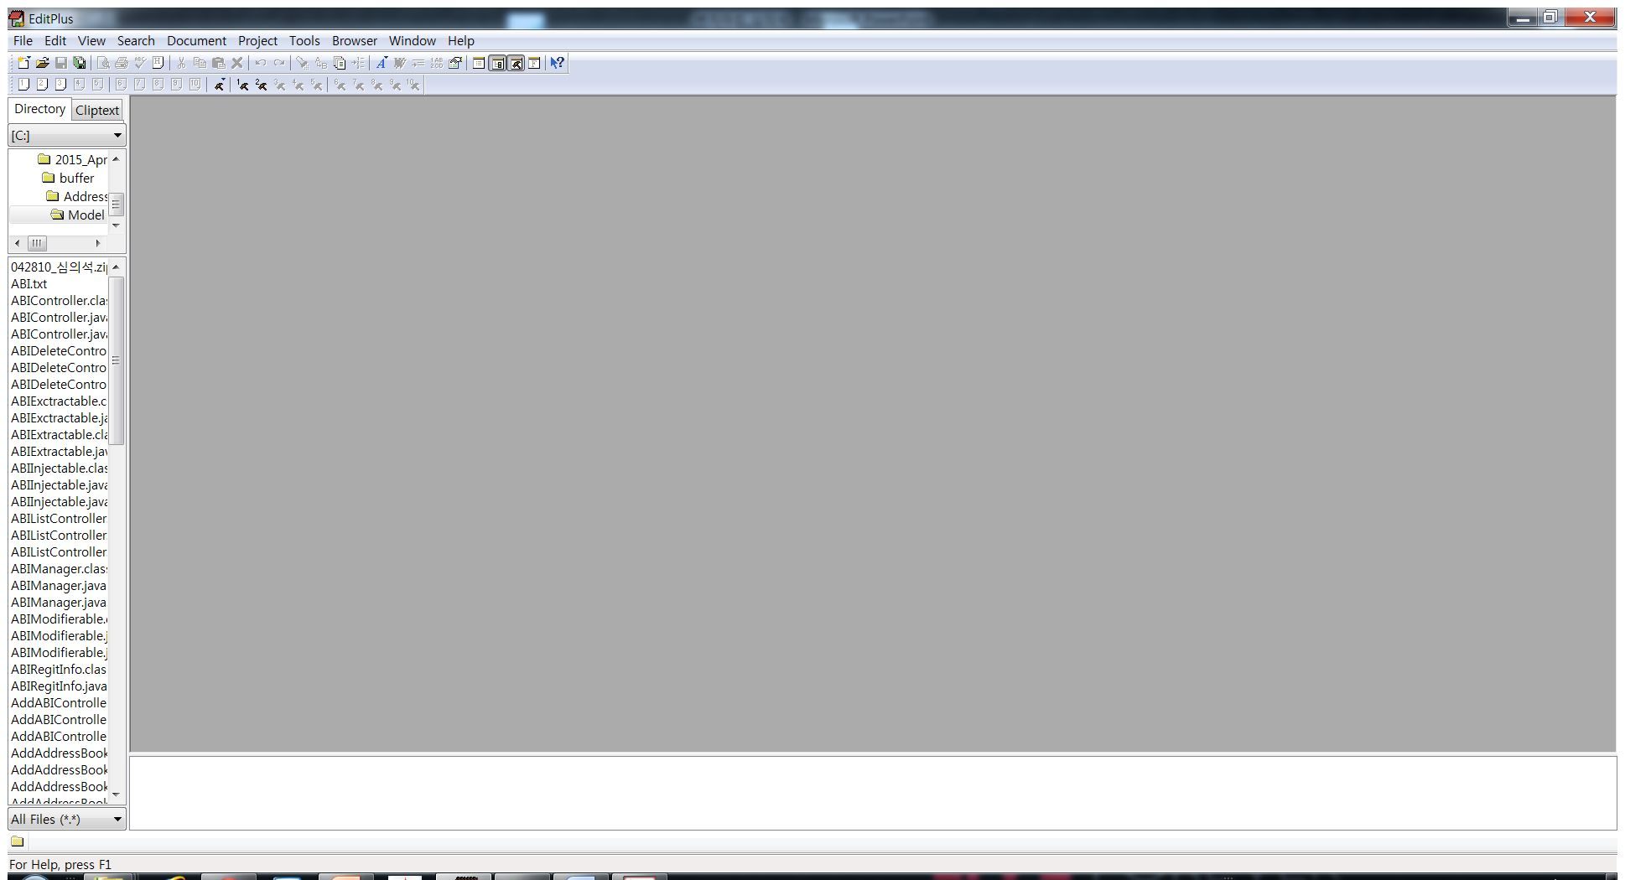
화면 제목 :
메인창
Description
1 | 메뉴바 -파일, 편집, 보기, 검색, 문서,프로젝트, 도구, 브라우저, 창, 도움말을 제공
2 | 도구바
3 | 단축키바
4 | 탐색창
5 | 실행결과창
6 | 편집창
7
8
9
10
11
12
13
1
2
6
3
4
5

Slide 8
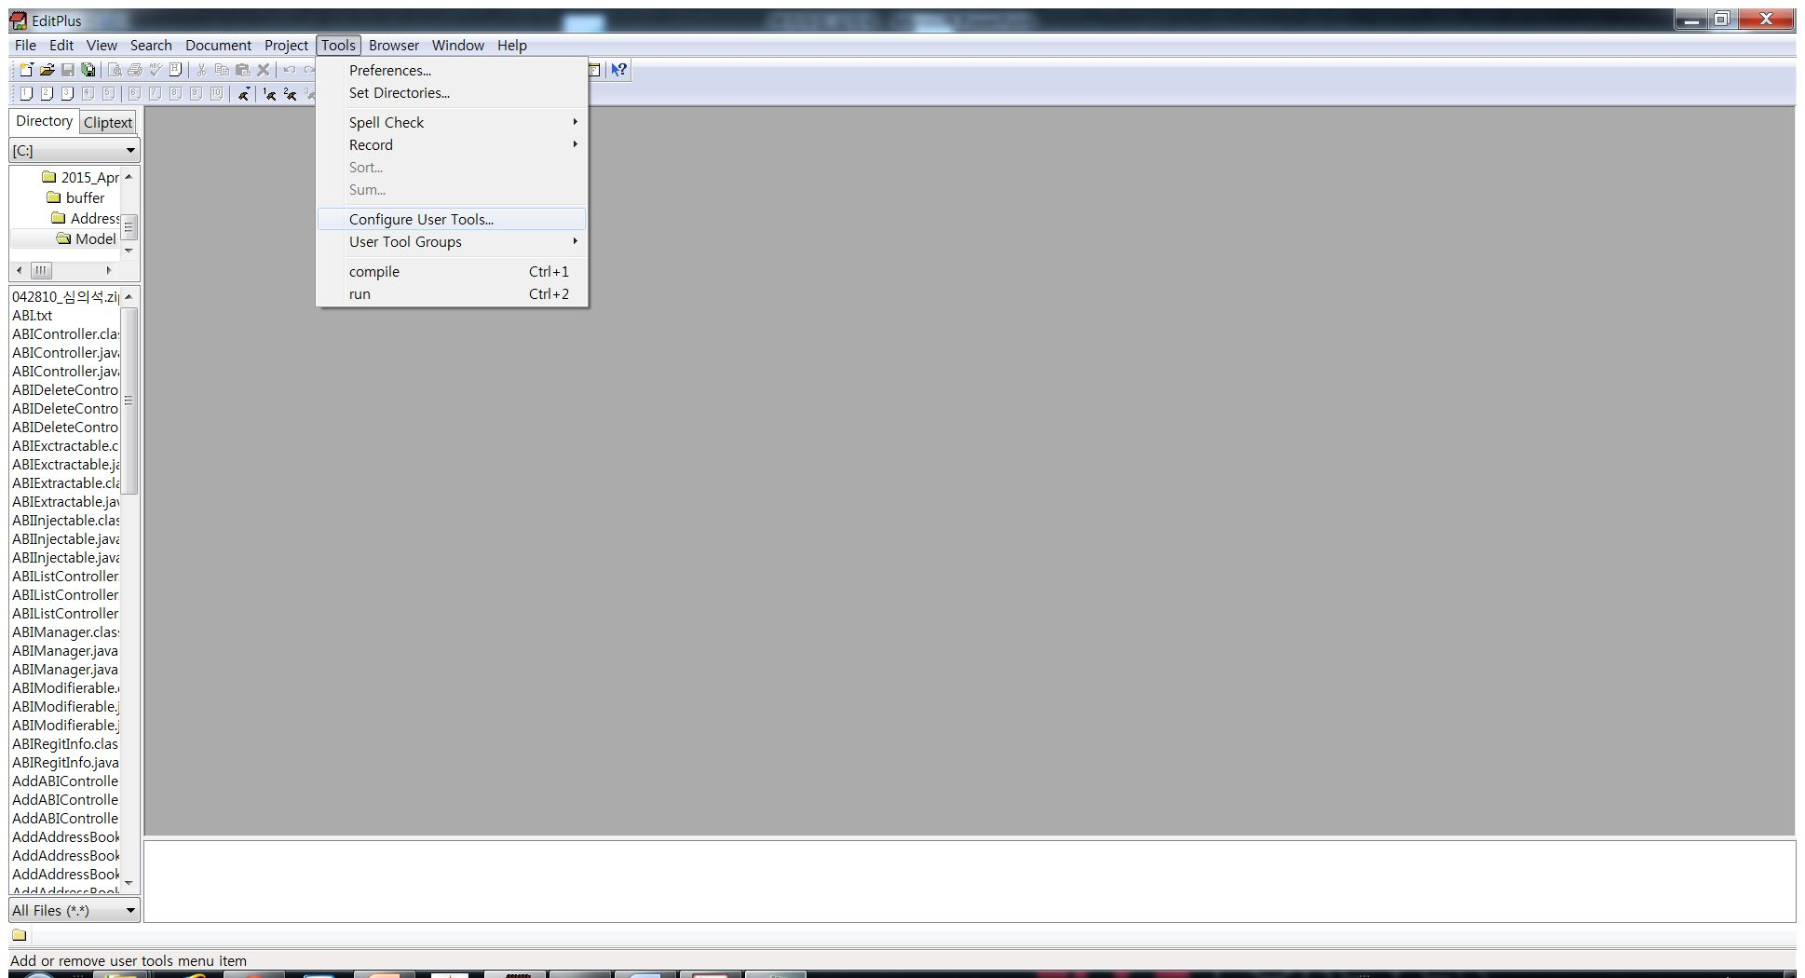
화면 제목 :
Javac class path 설정 - 1
Description
1 | [메뉴바] – [tools] 클릭
2 | [tools] – [Configure user tools] 클릭 사용자 editplus와 연동할 컴파일러를 지정하여 사용할 수 있다.
4
5
6
7
8
9
10
11
12
13
1
2

Slide 9
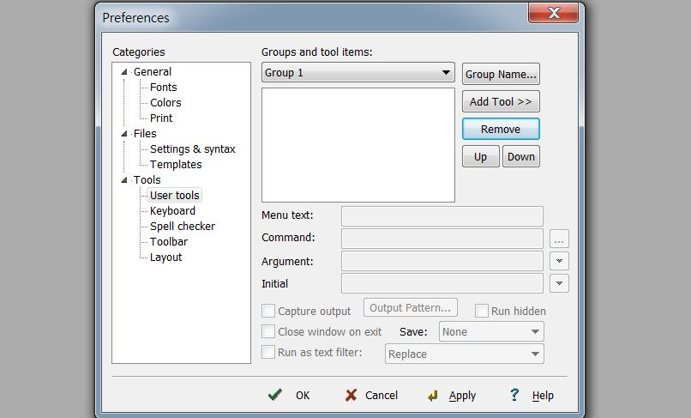
화면 제목 :
Javac class path 설정 - 2
Description
1
1 | Preference창 사용자가 customizing 할 수 있는 창 (일반적인 옵션, 글꼴, 색상, 인쇄, 파일, 설정 및 구문강조, 문서, 탬플릿, 도구, 사용자 도구, 키보드, 영문 철자 검사, 도구 모음, 레이아웃)
2 | 카테고리 창
3 | 그룹 선택 창
4 | 그룹 편집 창
5 | 상세 편집 창
Class path 설정을 위해서 사용자가 직접 Javac의 위치와 argument, initial을 지정해 주어야 한다.
2
3
4
5

Slide 10
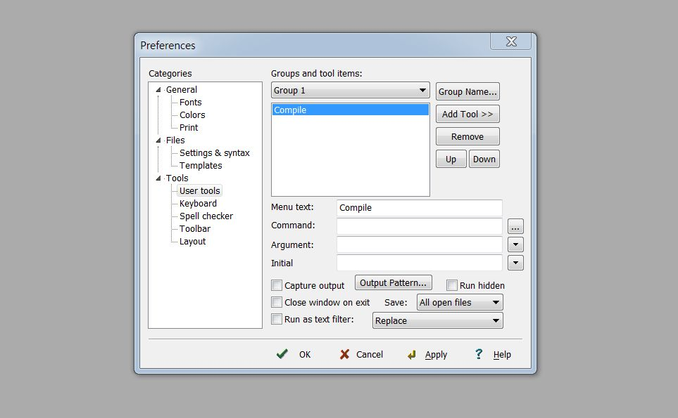
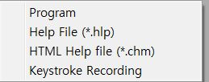
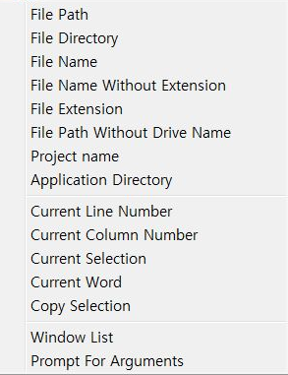
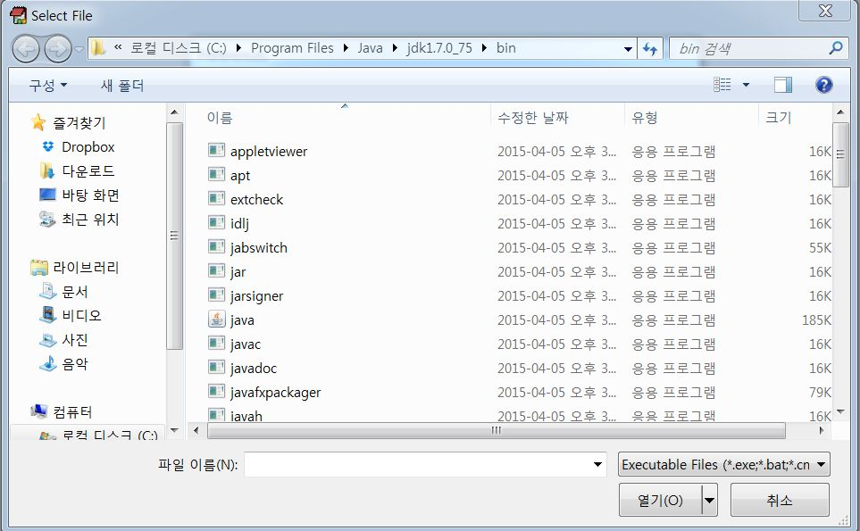
화면 제목 :
Javac class path 설정 - 3
Description
2
1 | 사용자 정의 tool 추가
2 | Program 추가
3 | 새로운 프로그램이 추가됨
4 | 메뉴이름 입력(Compile) 사용자가 직접 사용자 정의 tool의 이름을 지정한다.
5 | 실행시킬 프로그램을 지정 java_bin 폴더 안 javac.exe 파일 선택 Java compiler의 위치를 직접 지정
6 | 해당 프로그램에 전달할 인자를 지정
7 | 프로그램의 실행결과를 읽어 들인다.
8 | 사용자 정의 설정을 적용시킨다.
9
10
11
3
1
4
5
6
7
8

Slide 11

화면 제목 :
Java.exe 설정 - 1
Description
2
1 | [메뉴바] – [tools] 클릭
2 | [tools] – [Configure user tools] 클릭 사용자 editplus와 연동할 컴파일러를 지정하여 사용할 수 있다.
3
4
5
6
7
8
9
10
11
12
1

Slide 12
화면 제목 :
Java.exe 설정 - 2
Description
1
2
3
1 | 카테고리 창
2 | 그룹 선택 창
3 | 그룹 편집 창
4 | 상세 편집 창
5 | 자바 파일을 Editplus에서 실행시키기 위해서는 java.exe의 위치와 argument, initial을 설정해야 한다.
4

Slide 13
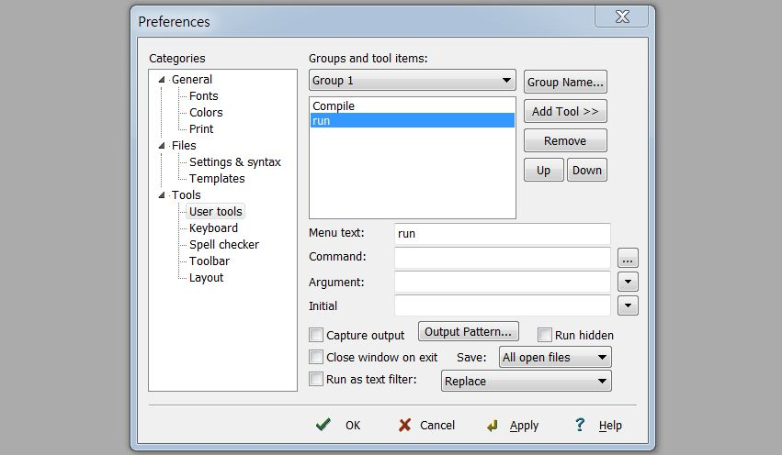
화면 제목 :
Java.exe 설정 - 3
Description
2
1 | 사용자 정의 tool 추가
2 | Program 추가
3 | 새로운 프로그램이 추가됨
4 | 메뉴이름 입력(run) 사용자가 직접 사용자 정의 tool의 이름을 지정한다.
5 | 실행시킬 프로그램을 지정 java_bin 폴더 안 java.exe 파일 선택
6 | 프로그램에 전달할 인자를 지정
7 | 사용자 정의 설정을 적용시킨다.
8
9
10
11
3
1
4
6
5
7

Slide 14
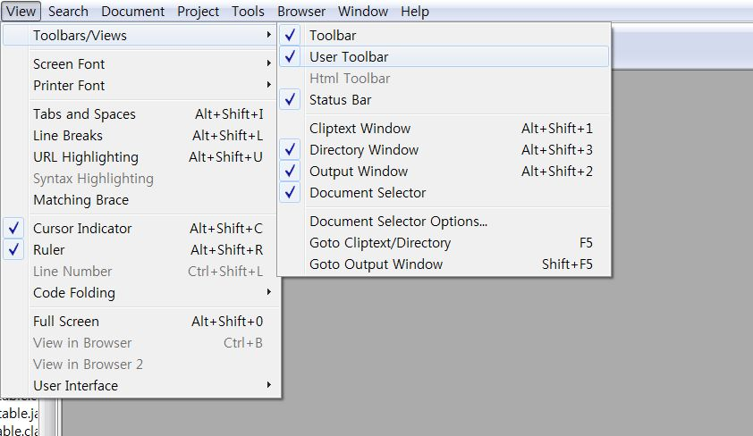
화면 제목 :
사용자 도구모음 보기 - 1
Description
1 | 메뉴바에서 view 클릭
2 | toolbars / views 클릭
3 | User Toolbar 클릭
4
5
6
7
8
9
10
11
12
13
1
2
3

Slide 15
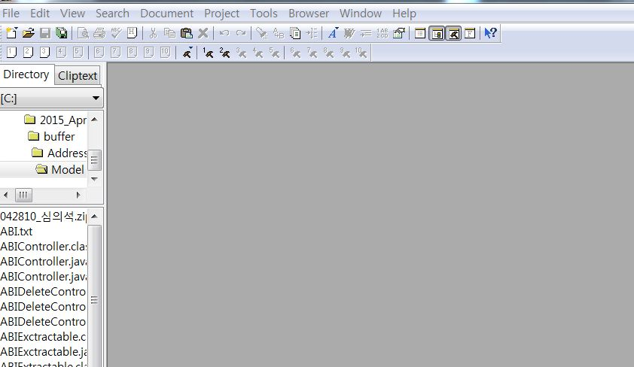
화면 제목 :
사용자 도구모음 보기 - 2
Description
1 | 사용자 도구모음 툴바 사용자 도구모음 추가 확인됨
2
3
4
5
6
7
8
9
10
11
12
13
1

Slide 16
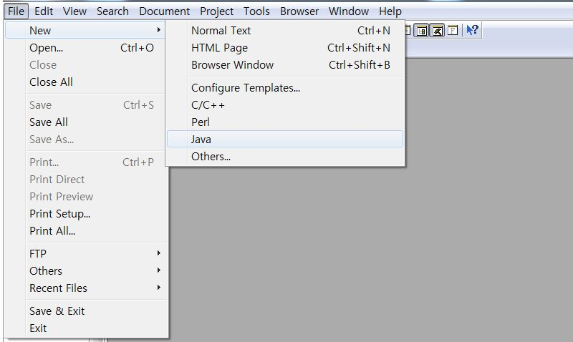
화면 제목 :
Java 파일 생성 - 1
Description
2
1 | 메뉴바 – File 메뉴 선택 (파일메뉴 에서는 파일과 관련된 생성, 불러오기, 저장, 인쇄, 삭제, 종료 작업이 가능함)
2 | New 클릭
3 | Java 선택
4
5
6
7
8
9
10
11
1
3

Slide 17
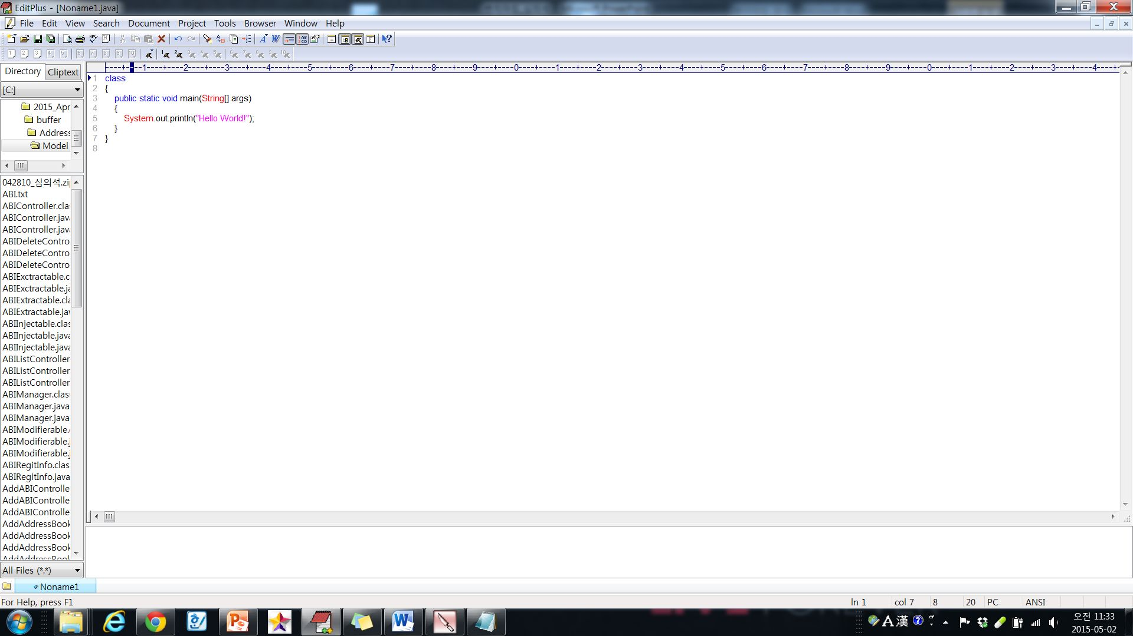
화면 제목 :
Java 파일 생성 - 2
Description
1 | 편집창에 자바 기본양식이 표시됨
2 | 파일 정보 탭에 새 파일이 표시됨 (기본 이름은 NoName1, NoName2.. 이런 식으로 지어진다.)
3
4
5
6
7
8
9
10
11
12
1
2

Slide 18
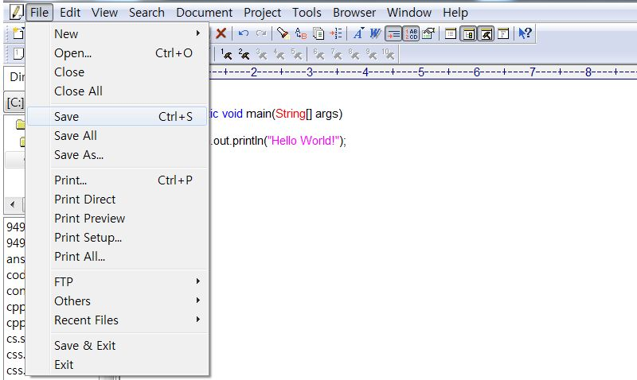
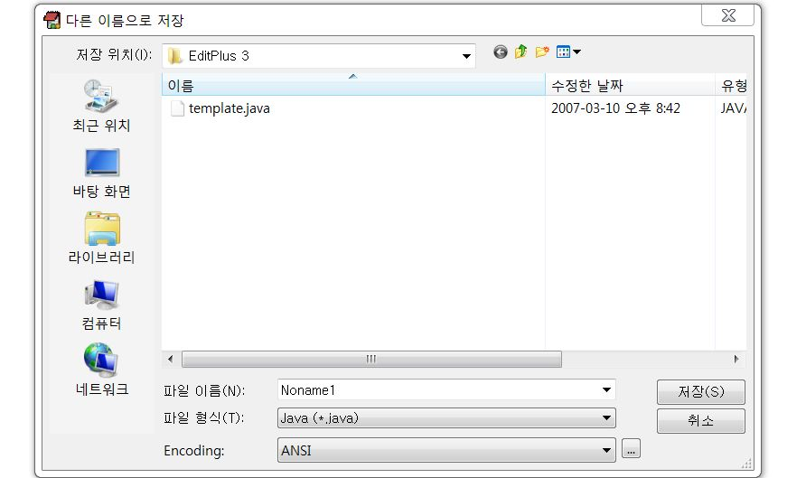
화면 제목 :
Java 파일 저장 - 1
Description
1
1 | 메뉴바 – File 클릭
2 | Save(저장) 클릭
3 | 저장 폴더 지정 후 확인 (단축키 ctrl+s)
4 | 지정한 파일 형식 대로 저장이 된다.
5
6
7
8
9
10
11
12
2
3
4

Slide 19
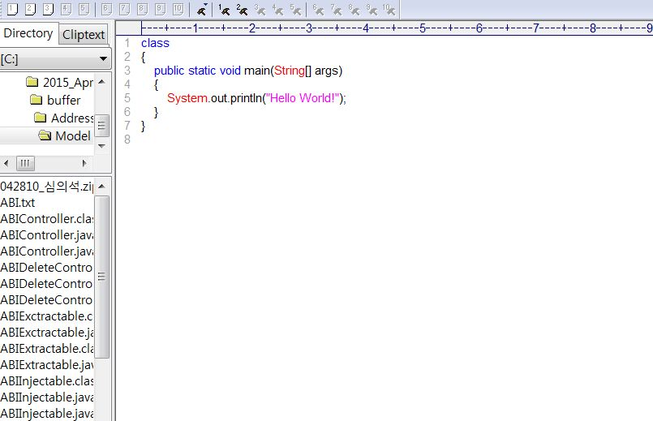
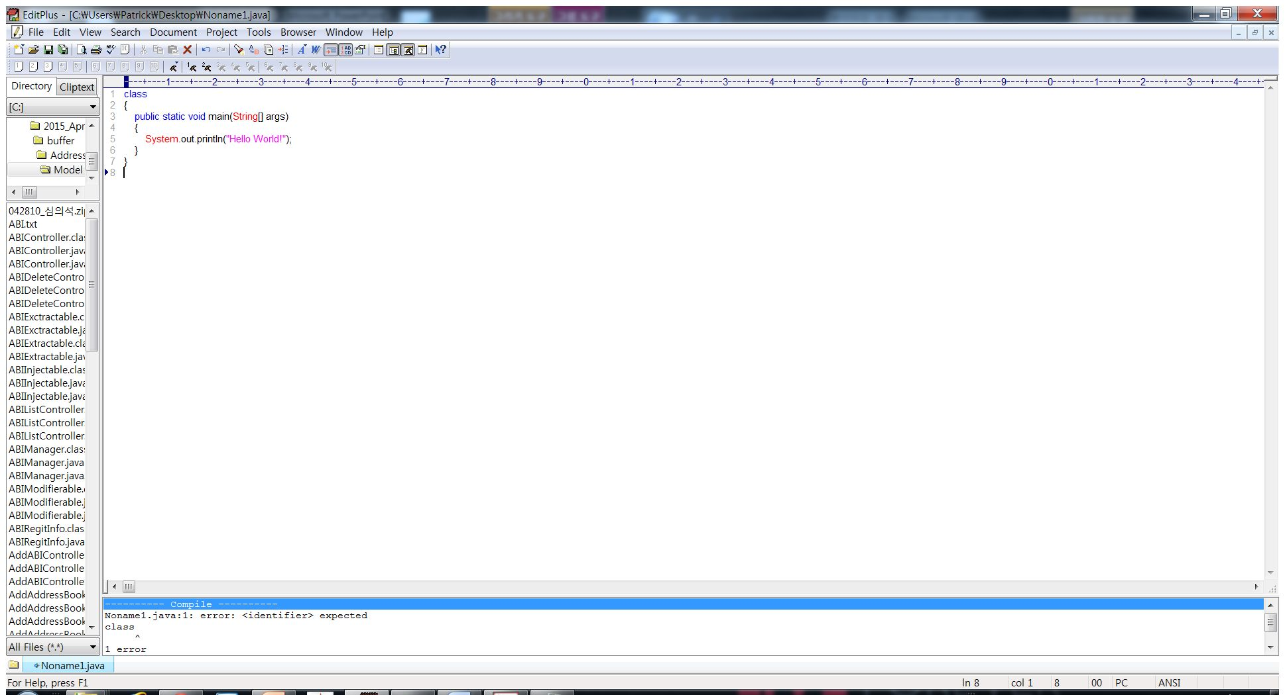
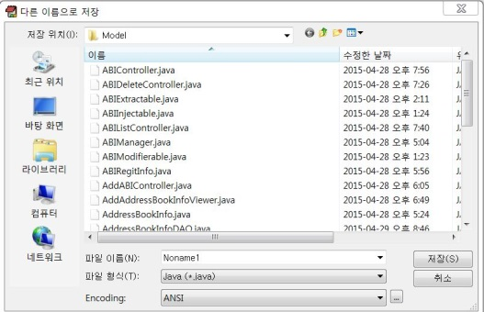

화면 제목 :
Java 파일 컴파일 -1
Description
1
1 | 미리 추가한 사용자 정의 프로그램을 이용하여 컴파일이 가능하며 추가된 경우 사용자정의 창에 있는 컴파일 버튼을 누르면 현재 실행중인 파일이 컴파일 된다.
2 | 현재 작업중인 파일이 저장된 파일이 아닌 경우 다른 이름으로 저장 창이 뜬다.
3 | 현재 작업중인 파일을 사용자가 원하는 파일 형식으로 저장이 가능하지만 javac를 이용한 컴파일을 위해 .java 파일 형식으로 저장한다.
4 | 컴파일 결과 창에 컴파일 결과가 출력된다.
사용자 정의 프로그램의 경우 Ctrl+번호 단축키로 실행이 가능하다.
2
3
4

Slide 20
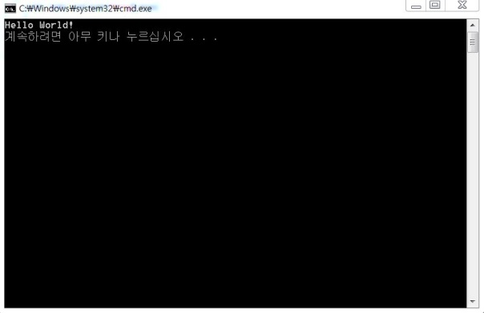
화면 제목 :
Java 파일 실행 - 1
Description
1
1 | 미리 추가한 사용자 정의 프로그램을 이용하여 컴파일이 가능하며 추가된 경우 사용자정의 창에 있는 컴파일 버튼을 누르면 현재 실행중인 파일이 컴파일 된다.
2 | 현재 작업중인 파일이 저장된 파일이 아닌 경우 다른 이름으로 저장 창이 뜬다.
3 | 현재 작업중인 파일을 사용자가 원하는 파일 형식으로 저장이 가능하지만 javac를 이용한 컴파일을 위해 .java 파일 형식으로 저장한다.
4 | 현재 작업중인 파일이 실행되고 cmd창에 결과가 표시 된다.
5
6
7
2
3
4

Slide 21
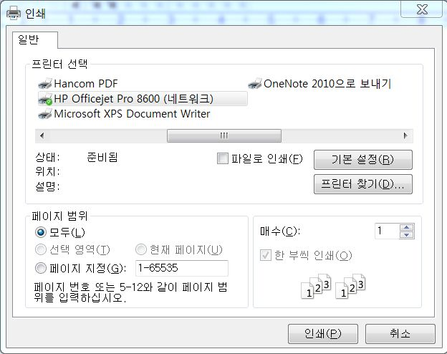
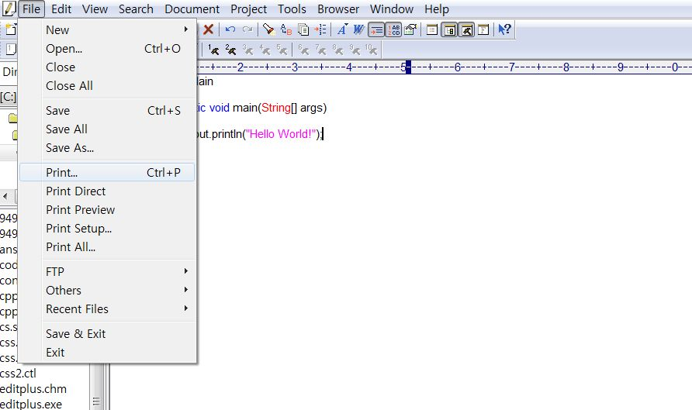
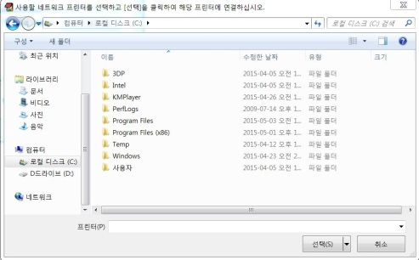
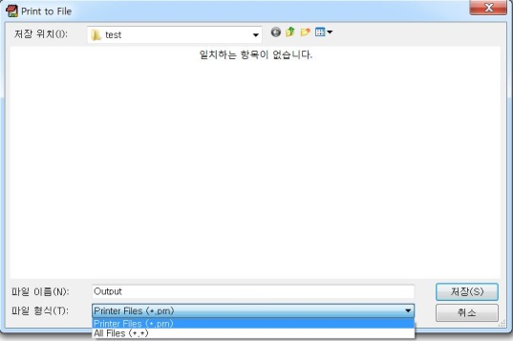
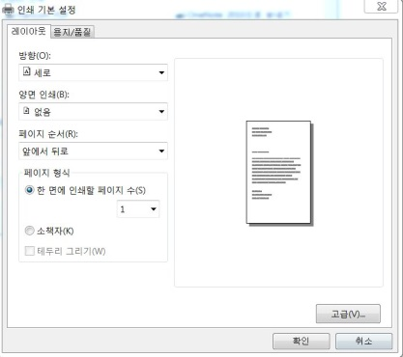
화면 제목 :
인쇄하기
Description
3
1 | [메뉴바] – [File] 클릭
2 | Print를 클릭(ctrl+p)하면 현재 작성중인 파일을 인쇄할 수 있는 인쇄 창이 뜬다.
3 | 현재 연결된 프린트들이 모두 나오면 원하는 프린트를 이용하여 출력할 수 있다.
4 | 현재 선택된 프린트의 상태정보를 보여줌
5 | 현재 작성중인 파일의 인쇄 페이지 범위를 지정할 수 있다. 페이지 지정의 경우 최대 65535(2의 16승 -1)개 만큼 가능하다.
6 | 현재 작성중인 파일을 파일로 인쇄한다. 설정 후 인쇄를 하면 print to File 창이 뜨고 원하는 폴더를 설정후 Printer Files 형식으로 저장이 가능하다.
7 | 레이아웃, 용지 품질등의 인쇄 양식을 조정할 수 있다.
8 | 프린서 선택란에 프린터가 없을 경우 프린터 찾기를 통해 프린터를 추가할 수 있다.
9 | 몇 장을 인쇄할 지 인쇄 매수를 지정할 수 있다. 9999장 까지 가능하다.
10 | 인쇄 버튼을 누르면 지정한대로 인쇄가 진행된다.
11 | 취소 버튼을 누르면 인쇄 창이 종료된다.
1
2
7
9
5
6
10
11
4
8

Slide 22
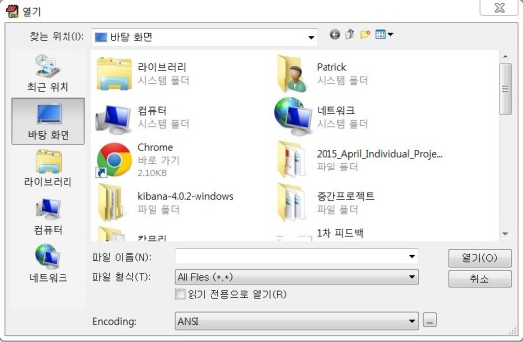
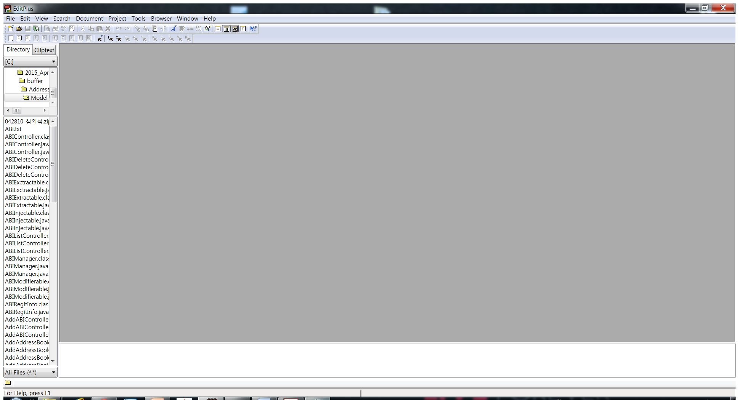
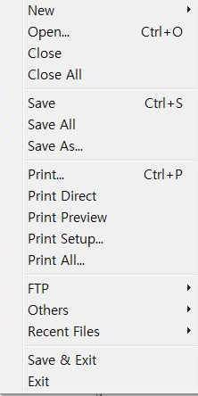
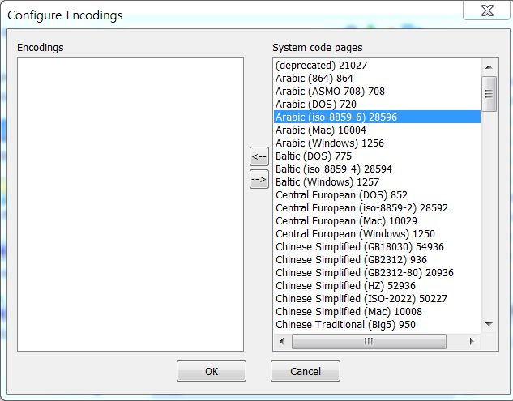
화면 제목 :
파일 열기
Description
1 | [메뉴바] – [File] 클릭
2 | Open 클릭(ctrl+o)
3 | 파일의 형식을 지정할 수 있으며 폴더에는 지정한 형식의 파일만 표시된다.
4 | 읽기전용으로 파일을 열 경우 편집이 불가능 하다.
5 | 사용자가 원하는 Encoding 방식을 택할 수 있으며 기본은 ANSI이다.
6 | 사용자가 원하는 Encoding 방식이 없을 경우 다양한 Encoding 방식 중 하나를 택 할 수 있다.
7 | 열기를 누르면 현재 선택한 파일이 열린다.
8 | 취소를 누르면 현재 열기 창이 종료된다.
9
10
11
3
7
1
4
8
6
5
2

Slide 23
화면 제목 :
파일 열기
Description
1 | 편집창에 해당 파일이 표시된다.
2 | 파일 정보 탭에 해당 파일이 표시됨 이름은 설정하지 않을 경우 기본값인 NoName1, NoName2…이다.
3
4
5
6
7
8
9
10
11
12
1
2

Slide 24
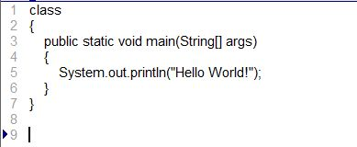
화면 제목 :
텍스트 syntax highlighting 설정하기
Description
1 | Syntax highlighting이 없을 경우 주요 예약어나 클래스들이 검은색으로 표시된다.
2
3
4
5
6
7
8
9
10
11
1

Slide 25
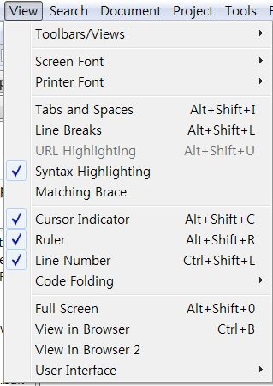
화면 제목 :
텍스트 syntax highlighting 설정하기
Description
1 | 메뉴바 view 클릭
2 | Syntax highlighting 선택
3
4
5
6
7
8
9
10
11
12
13
1
2

Slide 26
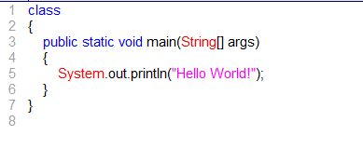
화면 제목 :
텍스트 syntax highlighting 설정하기
Description
1 | Syntax highlighting가 있을 경우 주요 키워드들의 색이 표시된다.
4
5
6
7
8
9
10
11
12
13
1
2

Slide 27
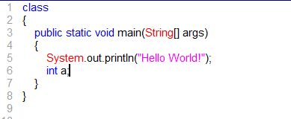
화면 제목 :
Auto indent
Description
1 | 현재 auto indent가 설정되지 않은 상태이고, 커서가 세미콜론 뒤에 위치하고 있다.
4
5
6
7
8
9
10
11
12
13
1

Slide 28
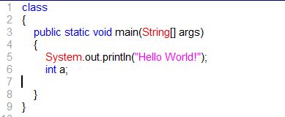
화면 제목 :
Auto indent
Description
1 | 엔터를 입력할 경우 커서가 다음줄 맨 앞으로 이동한다.
4
5
6
7
8
9
10
11
12
13
1

Slide 29
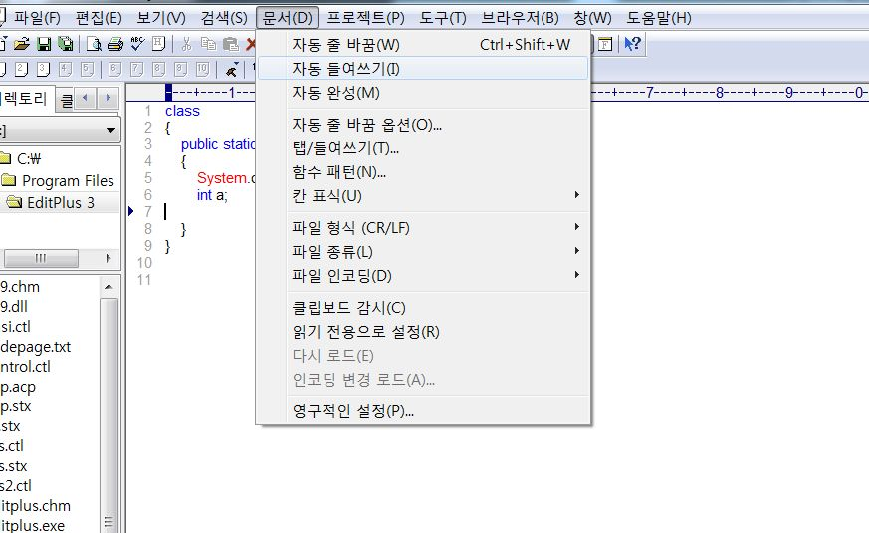
화면 제목 :
Auto indent
Description
1 | 메뉴창에서 문서를 누른다.
4 | 자동 들여쓰기를 선택한다.
5
6
7
8
9
10
11
12
13
1
2

Slide 30
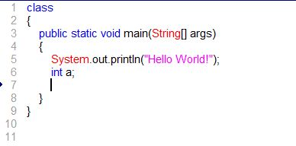
화면 제목 :
Auto indent
Description
1 | 자동 들여쓰기 적용 후 세미콜론 뒤에서 엔터를 친 경우 이전 줄의 들여쓰기 만큼 자동으로 들여쓰기가 적용되었다.
4
5
6
7
8
9
10
11
12
13
1
1

Slide 31
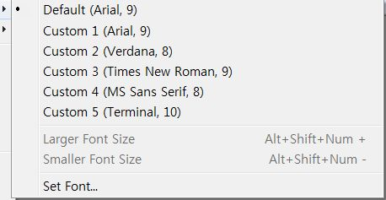
화면 제목 :
Screen font 설정
Description
2
1 | [Menu bar] – [view] 선택
2 | Screen Font 클릭 Editplus는 screen font 와 Printer font 를 따로 관리 한다.
3 | Set font 클릭
4
5
6
7
8
9
10
11
12
3
1

Slide 32
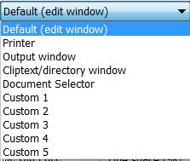
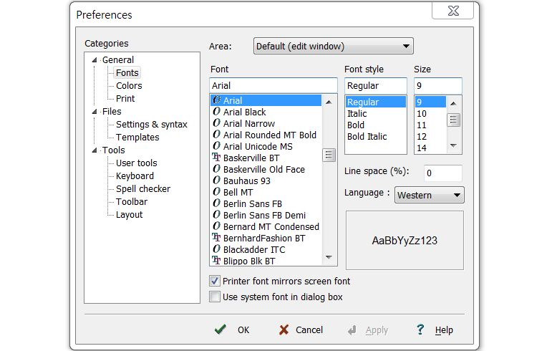

화면 제목 :
Font 지정
Description
1 | Font 관련 category 설정 창
2 | 현재 시스템에 있는 출력장치 목록이 표시되며 그 중 하나를 선택할 수 있다.
3
4 | 현재 시스템에 설치된 모든 Font목록이 표시되며, 기본값은 현재 사용중인 폰트이다.
5 | Font style을 설정할 수 있다.
6 | 8~72 사이의 Font size를 선택할 수 있다.
7 | 줄 간격을 설정할 수 있다.
8 | 여러가지 언어중 한 가지를 선택할 수 있다. 기본은 현재 사용중인 언어 이다.
9 | 현재 font 설정을 했을 경우 글자가 어떻게 표시될 지 미리보기로 보여준다.
3
2
6
7
1
5
8
4
9

Slide 33
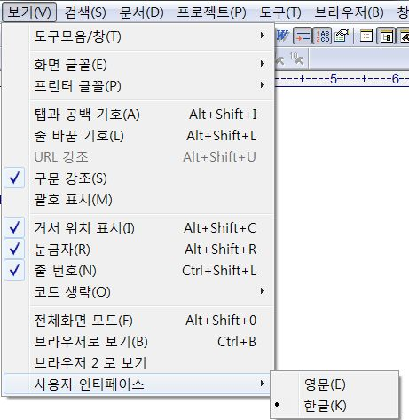
화면 제목 :
사용자 인터페이스 설정
Description
1 | [Menu bar] – [view] 선택 사용자 인터페이스를 클릭한다. 영문, 한글이 선택 가능하다.
2
3
4
5
6
7
8
9
10
11
1

Slide 34
Benchmarking Point
1. 컴파일을 위한 Class Path 지정
Class path 설정을 위해서 Javac의 위치와 argument, initial을 지정해 주어야 한다.
2. .java 파일을 읽어 들이는 방식
파일 열기를 메뉴에서 선택하고 직접 폴더를 검색하여 파일을 불러와야 함
3. Code Font
다양한 글자 정보, 폰트, 글자색, 글자크기 등을 지정할 수 있다.
4. Print
메뉴에서 인쇄를 클릭하여 인쇄를 하거나 단축키로 인쇄를 할 수 있다.
5. Save
메뉴에서 저장 버튼을 클릭하여 저장하거나 단축키로 저장할 수 있다. 사용자가 직접 폴더를 지정하여야 한다.
6. Open
메뉴에서 열기 버튼을 누르고 직접 폴더를 검색하고 파일을 지정하여 열 수 있다.

Slide 35
복사해서 쓰삼
1
1
1
2
2
2
3
3
3
4
4
4
5
5
5
6
6
6
7
7
7
8
8
8
9
9
9
10
10
10

